Slide 1
Clínica em Espécies Pecuárias
Universidade de Évora
Mestrado Integrado em Medicina Veterinária
Évora 2009/2010
Aborto de Etiologia Infecciosa em Bovinos de Carne
Elaborado por: Vânia Gonçalves
Orientador: Dr José Miguel Leal da Costa
Tutor: Professor Doutor Helder Cortes

Slide 2
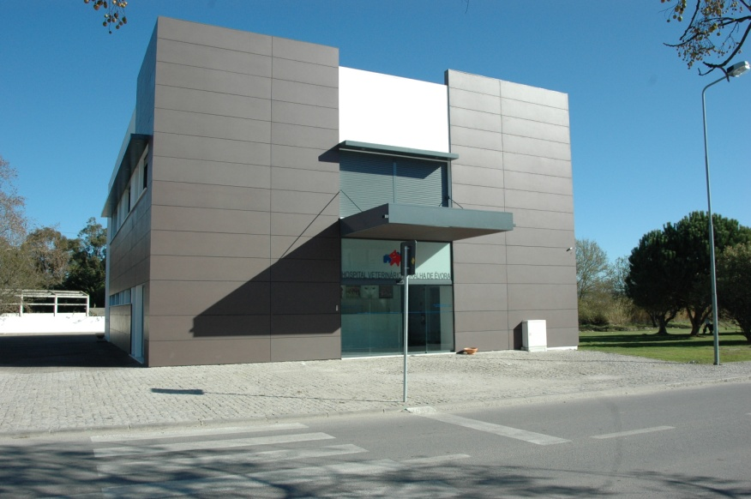
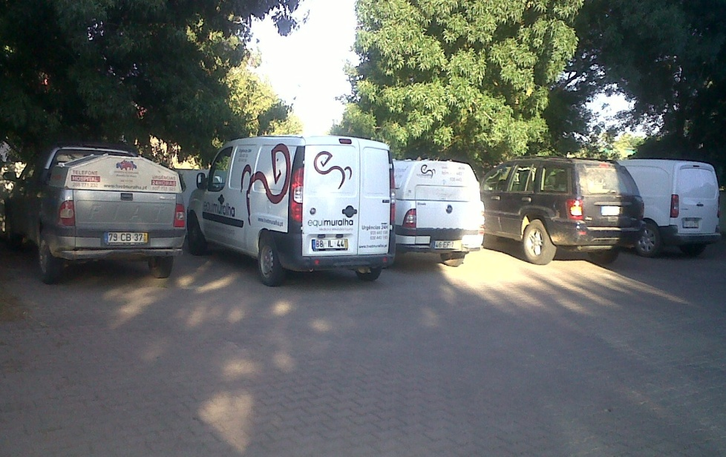
Sumário
HVME, com duração de 6 meses
sanidade e profilaxia animal, clínica, cirurgia e maneio reprodutivo de espécies pecuárias

Slide 3
Casuística
Total de 445 serviços, sendo que 236 corresponderam a clínica, 96 a sanidade e profilaxia, 94 reprodução e obstetrícia, 17 a cirurgia e 2 actos de inspecção
Total de 395 animais

Slide 4
Casuística
Medicina Interna
Especialidade Clínica | Nº Casos
Gastroenterologia | 68
Pneumologia | 43
Doenças Infecto-Contagiosas | 27
Doença Músculo-Esquelética | 25
Cardiologia | 15
Pele e Glândulas Anexas | 15
Doenças Parasitárias | 13
Neurologia | 12
Nutrição | 7
Doenças Metabólicas | 5
Nefrologia | 3
Toxicologia | 3
Total | 236

Slide 5
Gastroenterologia
Gastroenterologia
Afecção | Nº Casos | %
Enterite | 47 | 70,1
Acidose | 6 | 9,0
Indigestão | 6 | 9,0
Cólica | 2 | 3,0
Volvo intestinal | 2 | 3,0
Timpanismo espumoso | 1 | 1,5
Inflamação recto | 1 | 1,5
Perfuração intestinal | 1 | 1,5
Massa mesentério | 1 | 1,5
Total | 67 | 100,0
Enterite
Distingue-se o agente pela sua sintomatologia e através de análise de fezes (análise coprológicas, microbiológicas ou testes rápidos).
Diarreia profusa, desidratação, prostração, acidose e morte.
Tratamento
Fluidoterapia (IV, SC ou Per Os): Lactato de Ringer, Glucose 30%, complexo vitamínico e mineral.
Antibioterapia: Gentamicina, enrofloxacina, danofloxacina, trimetropim-sulfa
AINES: carprofeno
Maneio

Slide 6
Pneumologia
Pneumonia
Animais deprimidos, febris, em anorexia, com corrimento nasal bilateral seroso a mucoso, dispneicos e taquipneicos. Ruídos de crepitação ou silêncio pulmonar na auscultação
Agentes: Pasteurella spp, BRD
Tratamento
- Antibioterapia: Florfenicol, tilosina
- AINES: carprofeno
- bromexina
Maneio
Vacinação

Slide 7
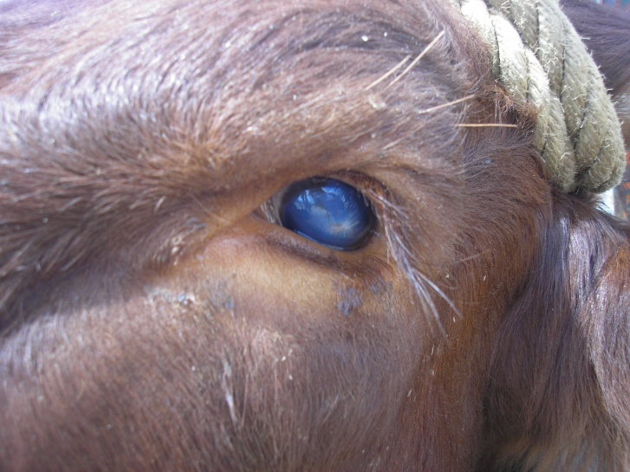
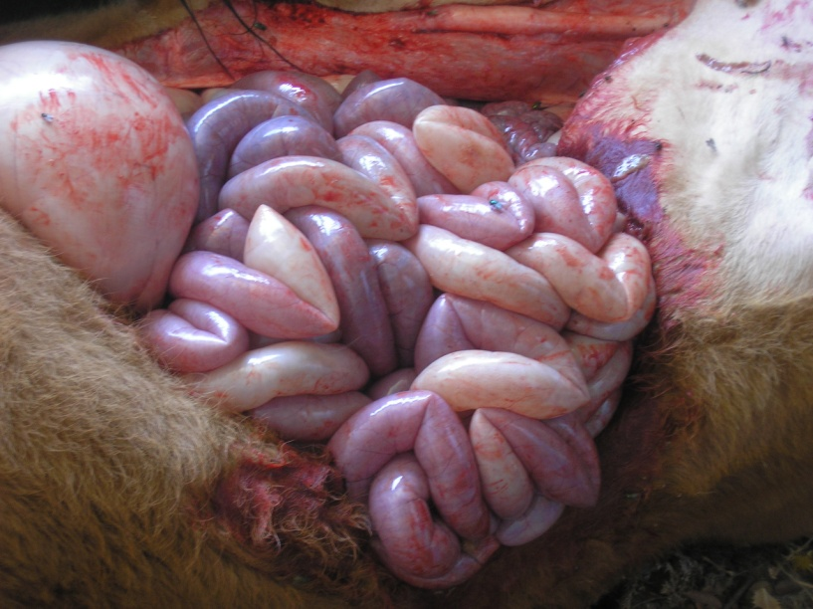
Doenças Infecto-Contagiosas
Doenças Infecto-Contagiosas
Afecção | Nº Casos | %
QCI | 7 | 25,9
Enterotoxémia | 7 | 25,9
IBR/BVD/PI3/BRSV | 4 | 14,8
Clamidiose | 3 | 11,1
Leptospirose | 2 | 7,4
Língua azul | 2 | 7,4
Actinomicose | 1 | 3,7
Micoplasmose | 1 | 3,7
Total | 27 | 100,0
Queratoconjuntivite infecciosa
- Moraxella bovis
Olho inflamado, corrimento, opacidade branca, exoftalmia
Tratamento
- Injecção sub-conjuntival de oxitetraciclina
Enterotoxémia
- Vacinação

Slide 8
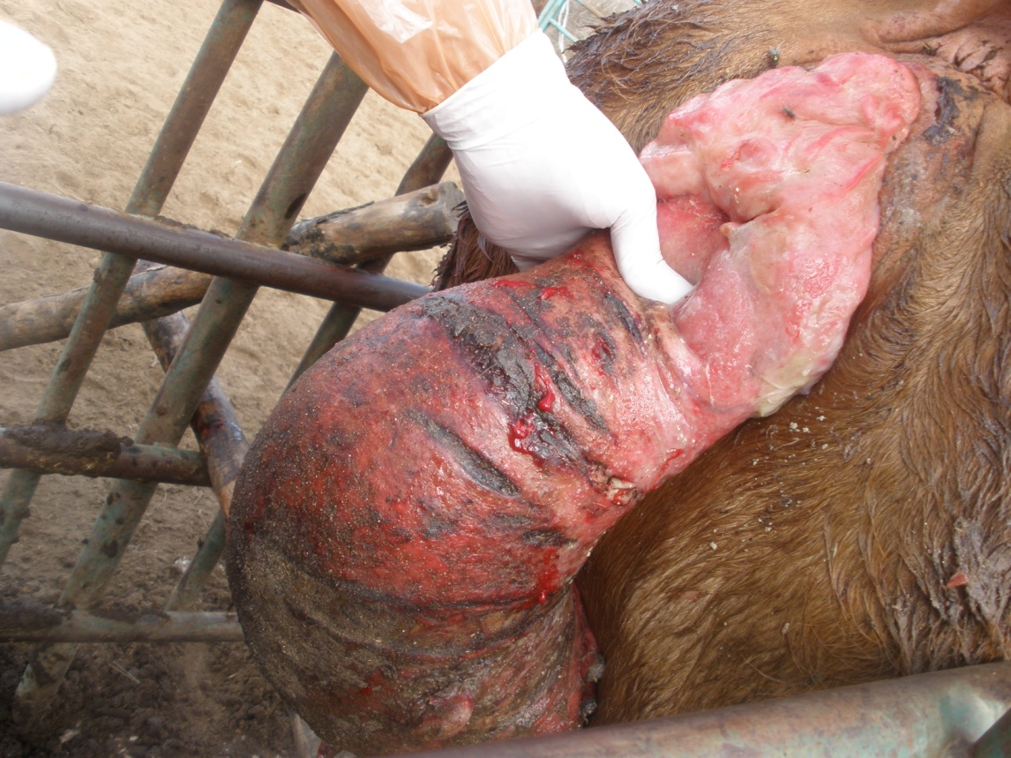
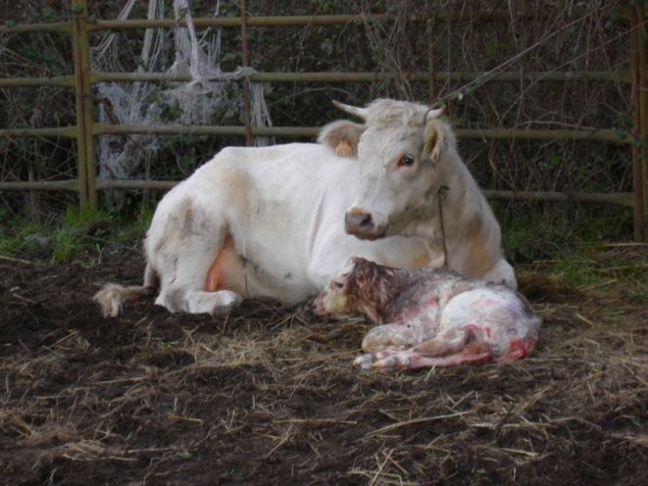
Sistema Reprodutor
Sistema Reprodutor
Afecção | Nº Casos | %
Parto distócico | 38 | 40,4
Metrite | 12 | 12,8
RMF | 12 | 12,8
DG/SC | 9 | 9,6
Prolapso Vaginal | 7 | 7,4
Cesariana | 5 | 5,3
Quisto ovárico | 3 | 3,2
Balanopostite | 3 | 3,2
Prolapso Uterino | 3 | 3,2
Laceração Vaginal | 1 | 1,1
Contracções uterinas prematuras | 1 | 1,1
Total | 94 | 100
Tamanho excessivo do feto
Apresentação, posições ou postura anómalas
Inércia uterina
Dilatação incompleta da cérvix ou vulva
Tratamento (caso necessário)
- AINES: carprofeno
- Antibioterapia: Oxitetraciclina
Ocitocina (primeira hora pós-parto)

Slide 9
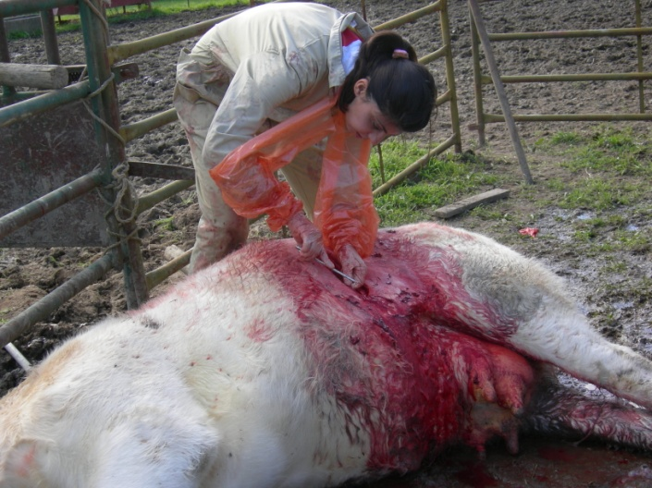
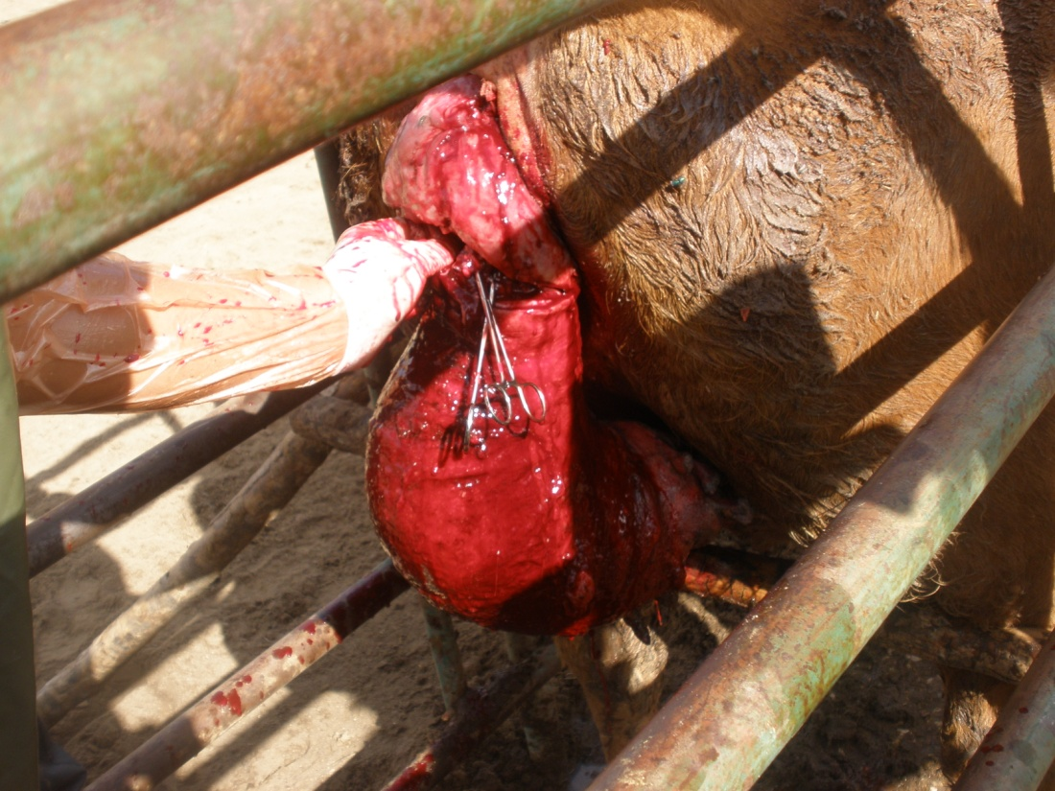
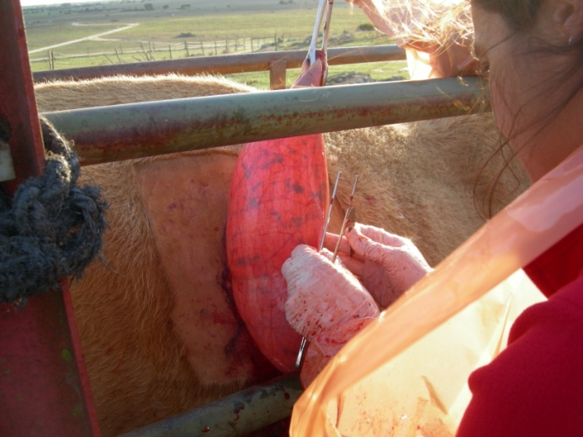
Cirurgia
Cirurgia
Afecção | Nº Casos | %
Episiotomia | 6 | 35,3
Cesariana | 5 | 29,4
Castração porcos | 3 | 17,6
Amputação útero | 1 | 5,9
Hérnia | 1 | 5,9
Laparotomia exploratória | 1 | 5,9
Total | 17 | 100,0
Episiotomia
Dilatação vulvar insuficiente
Terapia
Antibioterapia: Penicilina-Estreptomicina local e sistémica
AINES sistémico

Slide 10
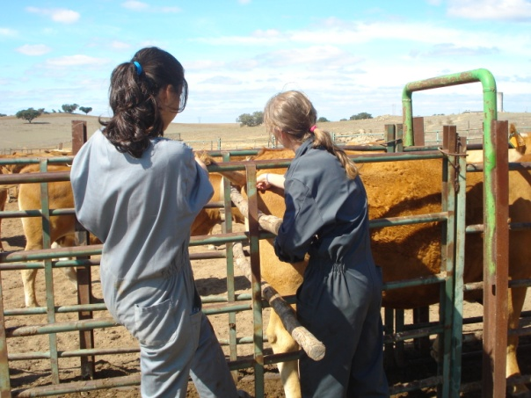
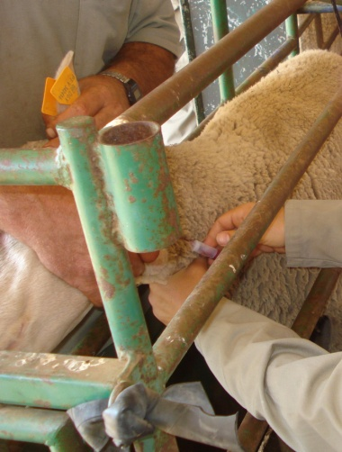
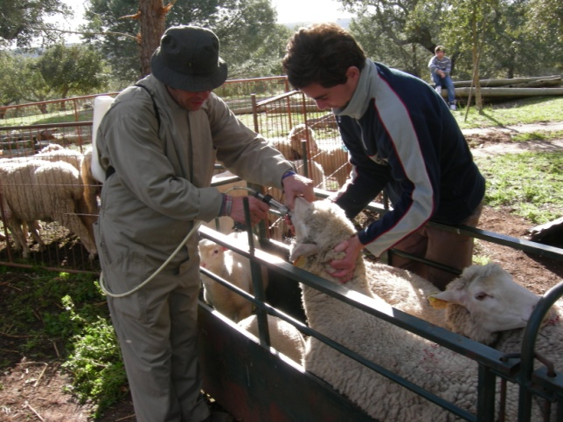
Sanidade e Profilaxia
96 sanidade e profilaxia → 57 rastreio anual e 39 desparasitações e vacinações
Rastreio anual:
Bovinos
- Colheita de Sangue para pesquisa se Brucelose e Leucose
Teste de Tuberculina Intra-Dérmico
- Vacinação e Desparasitação facultativos
Ovinos Caprinos
Colheita de Sangue para pesquisa de Brucelose
Vacinação e Desparasitação facultativas
Vacinação para língua azul serótipo 1
Figura 12. Colheita de sangue em ovino (Gonçalves, 2010)

Slide 11
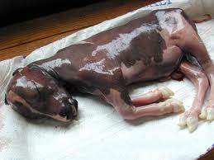
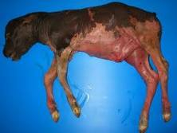
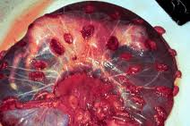
Monografia
Aborto de etiologia infecciosa em bovinos de carne

Slide 12
Introdução
Aborto tem etiologia multifactorial
As infecções do aparelho genital
-prejudicam o transporte espermático,
-aumentam a mortalidade dos espermatozóides,
-proporcionam um ambiente hostil para o desenvolvimento do zigoto, com morte fetal e embrionária, assim como o nascimento de bezerros muito débeis ou mortos.

Slide 13
Introdução
Intervalo entre partos esteja aumentado
Retorno ao cio
Aumento dos serviços por concepção
Existência de fetos abortados
Taxa de aborto normal: 2 e 5% → 3% ou surto abortivo
Feto abortado, placenta e sangue da mãe deve ser enviado para laboratório

Slide 14
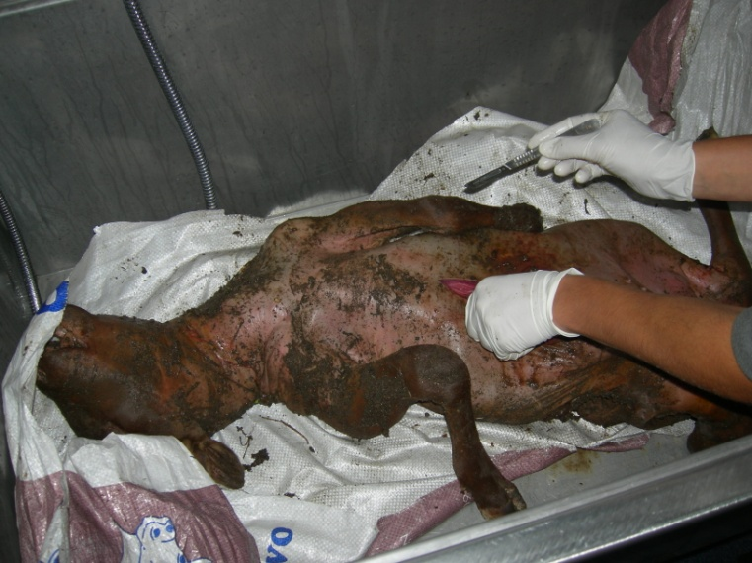
Introdução
A necrópsia do feto é vantajosa para
direccionar o diagnóstico para um agente
específico
Juntamente com a amostra deve-se enviar
para o laboratório:
- Historia da exploração,
- Estimativas da taxa de aborto,
-Duração do problema,
-Idade gestacional e estado de autólise do feto abortado,
- Aborto só em novilhas ou em todas as fêmeas
-RMF, existência ou não de sintomatologia sistémica,
-cobrição natural ou IA,
- protocolo vacinal da exploração

Slide 15
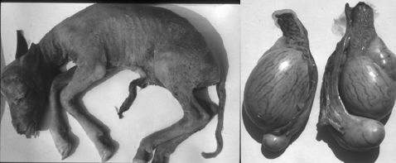
Brucelose
Cocobacilo gram-negativo,
Brucella abortus.
Agente sobrevive no solo mais de 2 meses a baixas temperaturas. É inactivado quando exposto ao sol.
Alta taxa infertilidade nas fêmeas, vários graus de esterilidade nos machos.
Zoonose.

Slide 16
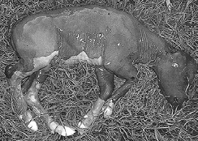
Brucelose
Fonte de transmissão é o animal e meio
ambiente infectados por conteúdo uterino,
secreções genitais, colostro, leite, esperma e
urina.
A infecção dá-se por ingestão, inoculação conjuntival, feridas cutâneas.
Apenas uma pequena percentagem de vacas aborta mais do que uma vez, e muitas não abortam parindo animais muito débeis. Aborto ocorre a partir do 5º mês, expulsão do feto 24-72h após a morte fetal.

Slide 17
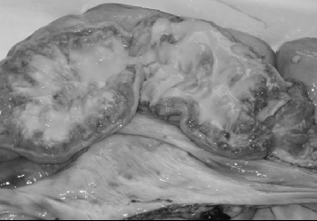
Brucelose
Diagnóstico
Existe placentite severa e o feto está autolisado. Apresenta lesões de broncopneumonia
Isolamento bacteriano de líquido abomasal fetal, pulmões, placenta, fluídos uterinos e leite.
Testes serológicos amplamente utilizados. Rosa bengala, precoce e sensível, detecta IgM e IgG1. FC mais específico mas mais tardio.
Controlo
Plano de erradicação da brucelose
O Alentejo é zona PIS. Contempla a vacinação de fêmeas adultas e jovens em explorações infectadas com RB51

Slide 18
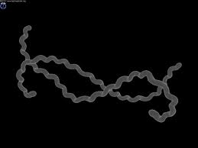
Leptospirose
Espiroqueta aeróbia gram-negativa, sobrevive em
águas estagnadas e solos húmidos a temperaturas entre
os 7 e 36°C.
O material infectante é a urina, descargas uterinas
pós-abortivas, placenta e/ou feto abortado.
A infecção ocorre pela via nasal/conjuntival, por abrasões cutâneas ou mucosas.
O aborto pode ser antecedido ou precedido de uma forma aguda ou subaguda da doença, ou ocorrer sem qualquer tipo de sintomatologia clínica. Ocorre 4-12 semanas após a infecção e a partir do 4º mês de gestação, podendo também causar morte embrionária.
Os fetos estão totalmente autolisados, fetos no final da gestação ou nados-mortos podem apresentar icterícia do tecido subcutâneo

Slide 19
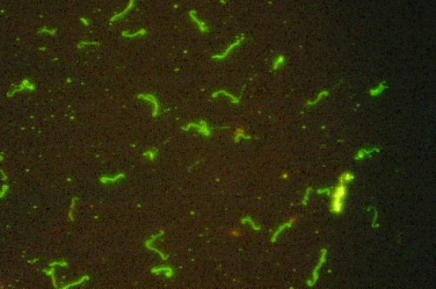
Leptospirose
Diagnóstico
Isolamento ou IF para detectar o
agente nos tecidos fetais.
Isolamento do agente na urina de animais que abortaram recentemente.
Teste serológico à mãe após o aborto não é eficaz porque os títulos de anticorpos já estão em declínio. Amostras múltiplas.

Slide 20
BVD
Distribuição mundial, fácil transmissão, infecções sub-clínicas.
Penetra no organismo pela via nasal ou oral
Excretado pela saliva, descargas nasais, fezes e urina
Biótopo citopatogénico induz apoteose e morte celular, não originando animais persistentemente infectados (PIs). Biótopo não citopatogénico não induz a morte celular, atravessa a placenta originando PIs.

Slide 21
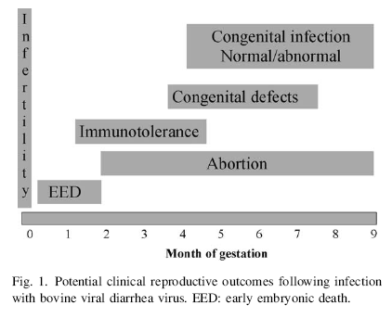
BVD
Para que a infecção do feto por BVDV ocorra, a vaca tem de estar prenhe e susceptível no momento da infecção
A morte fetal ocorre 10-27 dias após a exposição ao agente e o aborto dá-se até 50 dias depois.
Gráfico 1. Manifestações clínicas do BVDV relacionadas com a fase infecção (Grooms, 2006)

Slide 22
BVD
Diagnóstico
Isolamento difícil devido á contaminação e grau de autólise fetal. Biótopo CP provoca alterações celulares e pode ser identificado em cultura, no entanto o NCP não é identificável.
Detecção de antigénios por imunoperoxidase ou IF.
Detecção de anticorpos em fluídos fetais é possível em fetos infectados tardiamente na gestação, no entanto neonatos que tenham ingerido colostro vão ser dados como positivos e PIs apesar de infectados apresentam resultados negativos.
Exame serológico da mãe no momento do aborto é infrutífero. Animais vacinados podem ser falsos positivos.

Slide 23
BVD
Controlo
Vacinação antes da época de partos, anticorpos do colostro permanecem entre 6-8 meses.
Eliminação de PIs. Quarentena e testagem de novos animais para evitar reintrodução de PIs.

Slide 24
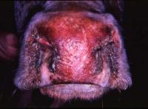
IBR
O BHV-1 sobrevive no meio ambiente cerca de 30 dias no inverno e entre 5-9 dias no verão
A fonte de infecção são as secreções nasais, oculares
e reprodutivas de bovinos infectados.
O agente penetra no organismo por inalação e é perpetuado por infecções latentes localizadas no gânglio trigémeo.
Para que ocorra aborto por IBR as fêmeas têm que se encontrar gestantes e susceptíveis no momento da infecção. O aborto pode ocorrer até 100 dias após a infecção devido à capacidade do vírus em se manter na placenta e só então infectar o feto
O aborto ocorre nos últimos 4 meses de gestação

Slide 25
IBR
Os antigénios virais podem ser detectados por IF e imunohistoquímica. As amostras de eleição são fígado, glândula adrenal, rins, placenta e pulmões.
Análise serológica da mãe só é útil se o aborto ocorrer na primeira fase da doença. Amostras múltiplas.
Os novilhos devem ser vacinados 2-3 semanas antes do desmame; Reprodutores devem ser vacinados 2 semanas antes da época de cobrição ou no inicio da gestação, e bezerros filhos de mães vacinadas devem ser vacinados após os 6 meses.

Slide 26
Estudo dos agentes abortivos
Agentes analisados: BVDV, BHV-1, Chlamydophila abortus, Listeria monocytogenes, Leptospira interrogans, Brucella abortus, Neospora, Campylobacter fetus e Coxiella brunetti.
BVDV e BHV-1 são os agentes predominantes e a sua curva de distribuição é semelhante.
Leptospira interrogans surge como o agente bacteriano mais vezes diagnosticado
Chlamydia, Listeria e Brucella surgem pontualmente.

Slide 27
Estudo dos agentes abortivos
Maior número de agentes diagnosticados em Janeiro e Fevereiro relacionado com a época de partos.

Slide 28
Estudo dos agentes abortivos
O maior número de abortos ocorre em Janeiro/Fevereiro. Verificando-se um aumento a partir de Novembro
A vacinação para os três agentes deve ser feita na época de cobrição pois só afectam a fertilidade se a infecção ocorrer em vacas gestantes.
IBR→ Latência na placenta
BVD e Leptospirose→ EED
Revacinação

Slide 29
Caso Clínico
Caracterização da exploração
Efectivo de 160 bovinos cruzados (Limousine x Alentejano).
Partos decorrem ao longo de todo o ano, verificando-se no entanto concentração de Janeiro a Abril. A época de cobrição decorre maioritariamente de Março a Junho.
O rastreio anual para leucose e brucelose é feito no mês de Abril bem como a vacinação para as clostridioses e desparasitação do rebanho.
Em 2006 estava classificada como B4, T3, L4 e encontrava-se numa zona endémica de Brucelose. Neste momento está classificada como B2.
- Ocorrência de abortos em todas as fases da gestação.

Slide 30
Caso clínico
Abril de 2008→ IBR (teste serológico) → TRIANGLE ®9
Abril de 2009 → IBR (teste serológico) → TRIANGLE®9
Abril de 2009 → Brucelose (FC e RB)
Setembro de 2009 → Brucelose (FC e RB)
Outubro de 2009 → Programa individual de saneamento, RB51
Dezembro de 2009 → Leptospirose (teste serológico vaca que abortou) → TRIANGLE®9
Janeiro de 2010 → Leptospirose (imunoperoxidase de pulmão e fígado de fetos abortados)
Fevereiro de 2010 → Brucelose (FC e RB), metrite, RMF, bezerros prematuros e débeis
Março de 2010 → BVDV (imunoperoxidase de pulmão de feto abortado)

Slide 31
Caso clínico
Discussão
Etiologia multifactorial.
Alterações de maneio.
Fase inicial (pré vacinação): Análise de um maior número de agentes abortivos, amostras múltiplas.
Utilização de uma vacina marcada dirigida especificamente ao agente diagnosticado.
Vacinação com RB51. Efeitos imunossupressores.
Efeitos do TRIANGLE®9 a nível uterino na protecção contra BVDV. Falhas vacinais e protocolares.

Slide 32
Obrigada pela atenção…

